Slide 1

Техніки декоративно-ужиткового мистецтва.
Вироби з бісеру на дротяній основі.
Ознайомтесь із презентацією

Slide 2
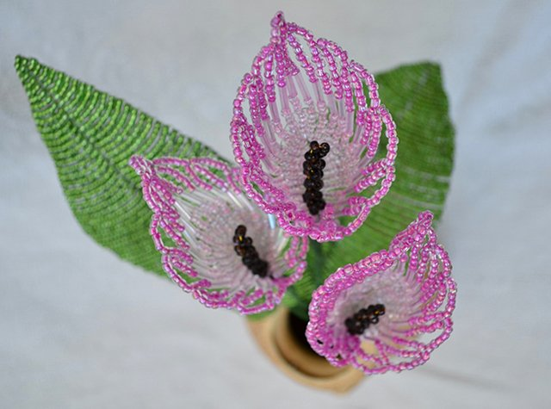
Декоративно-ужиткове мистецтво
Декоративно-ужиткове мистецтво - вид художньої діяльності, продукти якої є водночас і естетичними, і практичними у своєму використанні. Декоративне у перекладі – прикрашати. Слово ужиткове говорить, що речі мають практичне використання, а не лише слугують елементами естетичного задоволення.
Декоративно-ужиткове мистецтво поділяють на види за певним призначенням предмета − меблі, взуття, столові прибори, за технікою виготовлення – вишивання, малярство, в’язання, за матеріалом – деревина, текстиль, камінь (використання природних матеріалів), скло, пластмаси, метали та їх сплави (використання штучних матеріалів).
Більше інформації можна знайти за посиланням: http://estetica.etica.in.ua/dekorativno-uzhitkove-mistetstvo-vidi-ta-osoblivosti/

Slide 3
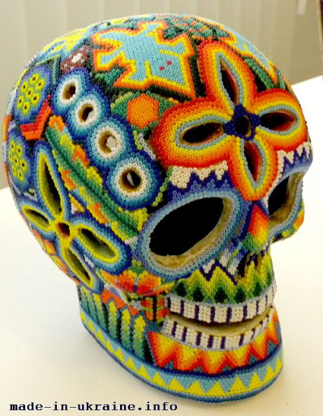
Бісероплетіння. Історія
Батьківщиною бісеру вважають Стародавній Єгипет. Тут бісер і намистинки були не тільки прикрасою, а й засобом обміну на інші товари: бісер за своєю цінністю переважав золото і срібло. Виробництво скла в Європі починається саме від прибуття намистин із Єгипту. Потім бісер швидко поширився в Римі та помандрував у Візантію, а звідтіля – до ще молодої Венеції. Венеціанський бісер заполонив увесь світ, приносячи колосальні прибутки своїй республіці.

Slide 4
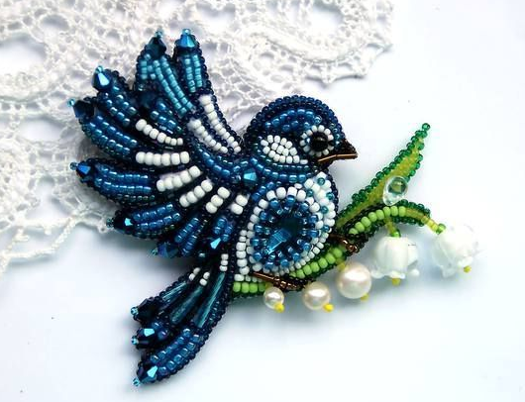
Бісероплетіння. Історія
Назва «бісер» походить від арабського слова «бусра» або «бусер» і означає «фальшиві перли». Метод склоробства випадково відкрили фінікійські купці. Одного разу, під час своєї мандрівки по морю, вони висадилися на берег Сирії і вирішили приготувати собі їжу на багатті. Камені, на яких стояв горщик з їжею, виявилися великими шматками селітри. Від сильного жару вони розплавились і, з'єднавшись із піском, утворили рідке скло. Тому саме фінікійські купці продавали скло й вироби з нього по всьому Середземномор'ю.

Slide 5
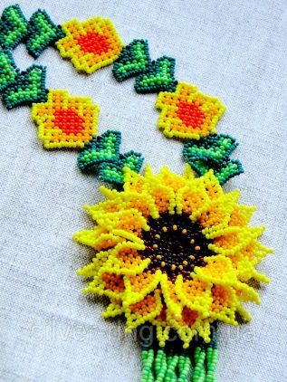
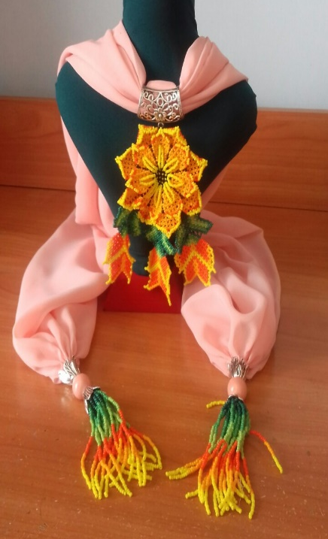
Бісероплетіння. Історія
Бісерні промисли існували на початку ХУІІІ ст. В Чернігівській губернії, у Галичині. Особливо були розвинені художні ремесла на Поділлі, Гуцульщині, у Тернополі, Чорткові, Борщі, Городенці, Коломиї, Косові, Чернівцях. Продавали вироби на місцевих ярмарках або їх пересилали в Москву, Петербург, Київ, Полтаву.
Намистом прикрашали одяг, шию, руки, ноги та й зрештою, все, на що їх можна одягти, пришити, прив'язати, вплести. В Індії такі вироби називали хар, в Ефіопії - чале, в Болгарії, Румунії, Молдові – гардан, у Білорусії – горлячки, в Україні – гердан, сиплячки, в Литві – каролінес, у Росії – ожерелки, цепочки та фенєчки.
Отже, довгий і складний шлях пройшов бісер, щоб тепер радувати нас своєю красою.

Slide 6
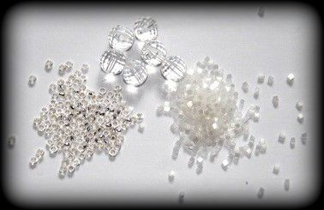
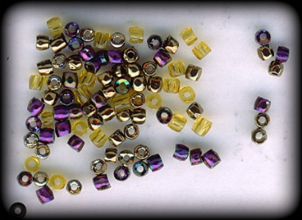
Види бісеру
Бісер буває, як скляним або пластмасовим, так і керамічним, металевим і навіть з кістки або перлин. Бісер покривають найрізноманітнішими кольорами, роблять неймовірні відтінки.
Круглий. У наш час він вважається найпоширенішим.
Богемський. Це дуже дрібний бісер, який огранований як круглий кристал

Slide 7
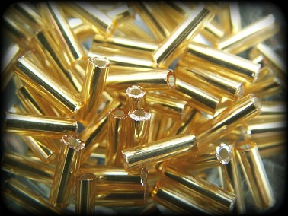
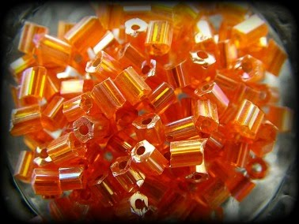
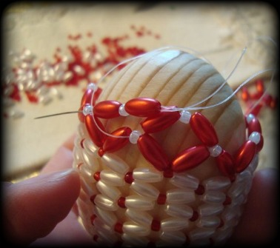
Види бісеру
Стеклярус теж відносять до бісеру. Це невеликі трубочки, довжина яких становить від 3 - 7мм.
Є ще рубаний стеклярус. По-іншому його ще називають «рубка». Це зовсім коротенькі трубочки. Стеклярус ділиться на кручений і гранований. Однак використовувати його необхідно з великою обережністю. Він не дуже зручний у роботі через те, що має гострі краї. При плетінні або вишиванні їм можна випадково перерізати не тільки нитку, але навіть і волосінь.
Ще один цікавий вид бісеру - це так званий «РИС». Його витягнута округла форма нагадує барбарис.Він вигідно відрізняється від стеклярусу тим, що при плетінні або вишиванні не ріже нитку. Крім того, такий бісер візуально додає об'ємність готовим виробам.

Slide 8
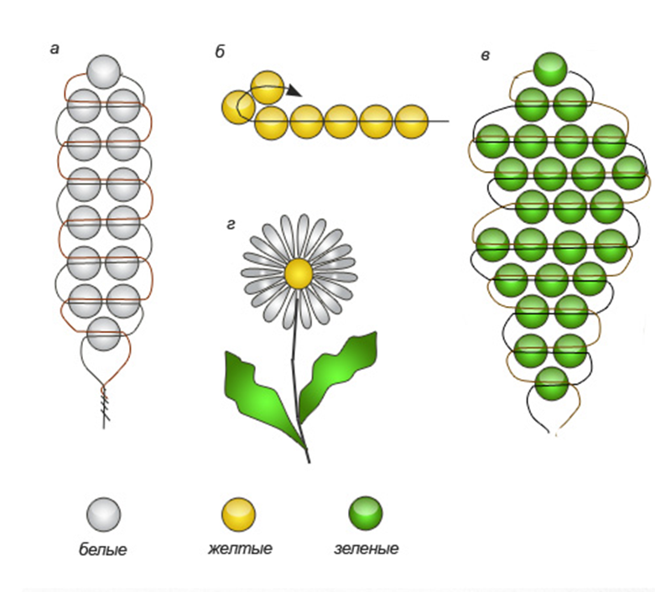
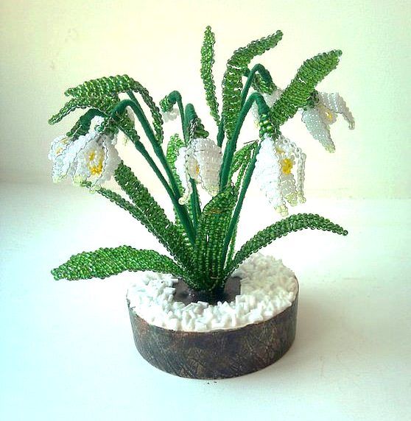
Техніки плетіння
Паралельне низання

Slide 9
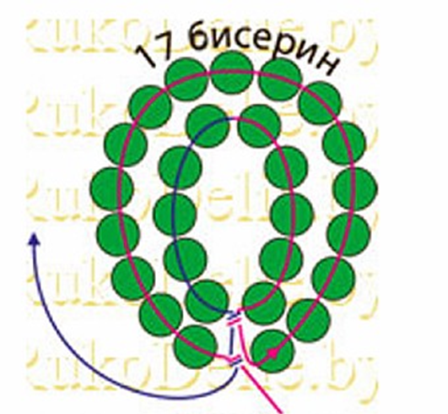
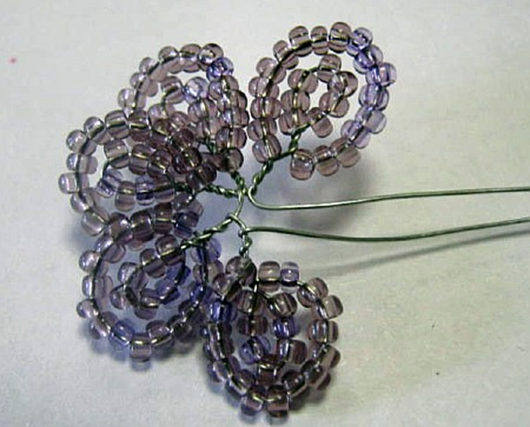
Техніки плетіння
Кругове низання

Slide 10
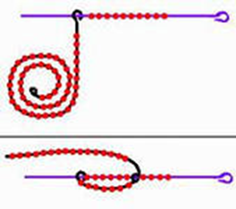
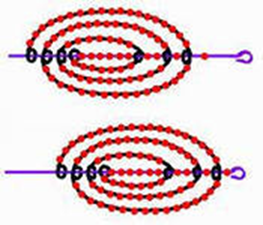
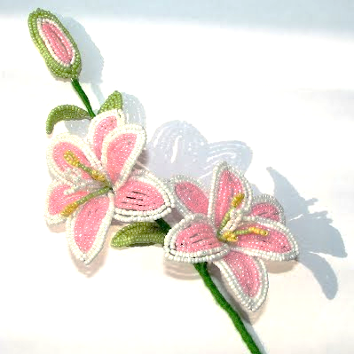
Техніки плетіння
Дугове низання

Slide 11
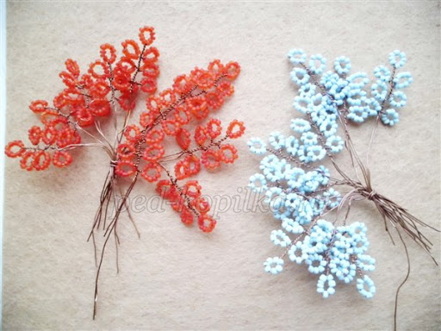
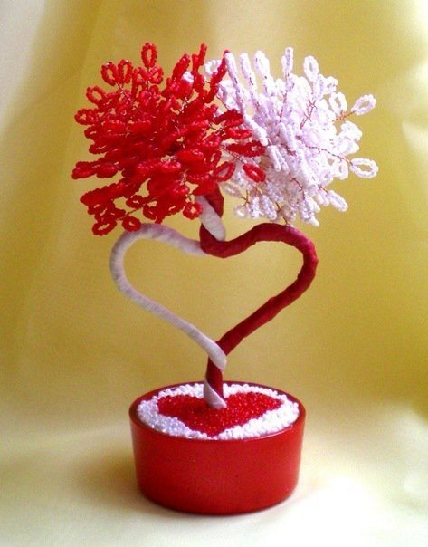
Техніки плетіння
Низання петлями
Нанизати достатню кількість для 1-ї петлі бісеру на дріт, залишивши 10 см вільного кінця дроту. Відрахувати для виготовлення петлі визначену кількість бісерин і, притримуючи їх на дроті пальцями лівої руки, правою повернути кінці дроту навколо осі 2 – 3 рази, скрутивши петлю.
Виготовити аналогічно поряд на відстані 0,5 – 1 см ту кількість петельок, яка зазначена на схемі або подана в описі.

Slide 12
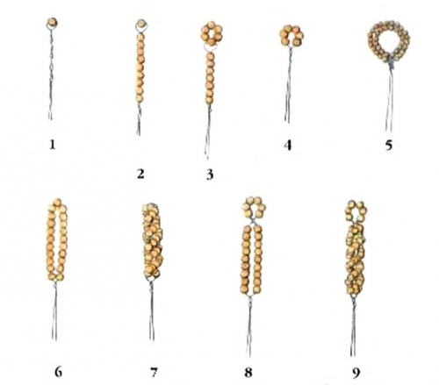
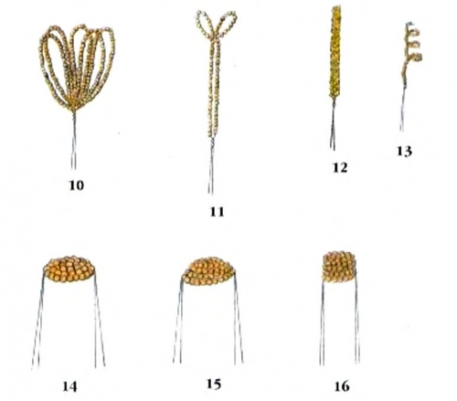
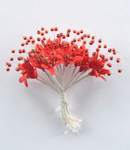
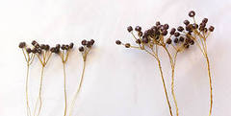
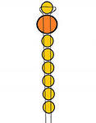
тЕхніки плетіння тичинки

Slide 13
Правила безпечної праці та санітарно-гігієнічні вимоги при роботі з бісером
Під час роботи з дротом, ножицями, ліскою та голкою:
1. Ножиці кладуть та передають, зімкнувши леза, гострими кінцями від
працюючого.
2. Зберігати ножиці у робочій коробці.
3. Зберігати голки лише в гольницях.
Пам’ятка! Голка повинна бути гостра, не погнута, не іржава.
4. Не відкушувати ліску та дріт зубами.
5. Під час виконання роботи сидіти рівно не напружуючись, злегка
нахилитися над роботою.
6. Волосся прибрати так, щоб не заважало працювати.
Пам’ятка! Неправильна поза під час роботи часто призводить до
короткозорості, захворювання органів дихання, травлення та викривлення
хребта.

Slide 14
Правила безпечної праці та санітарно-гігієнічні вимоги при роботі з бісером
ПТБ при роботі з робочим інструментом:
1. Інструменти класти на стіл ручкою до себе, передавати – ручкою
від себе.
2. Плоскогубці, круглозубці та кусачки тримати в обхват, не
закладати пальці між ручками інструмента – можна защемити пальці.
3. Зберігати інструменти слід у спеціальній коробці.

Slide 15
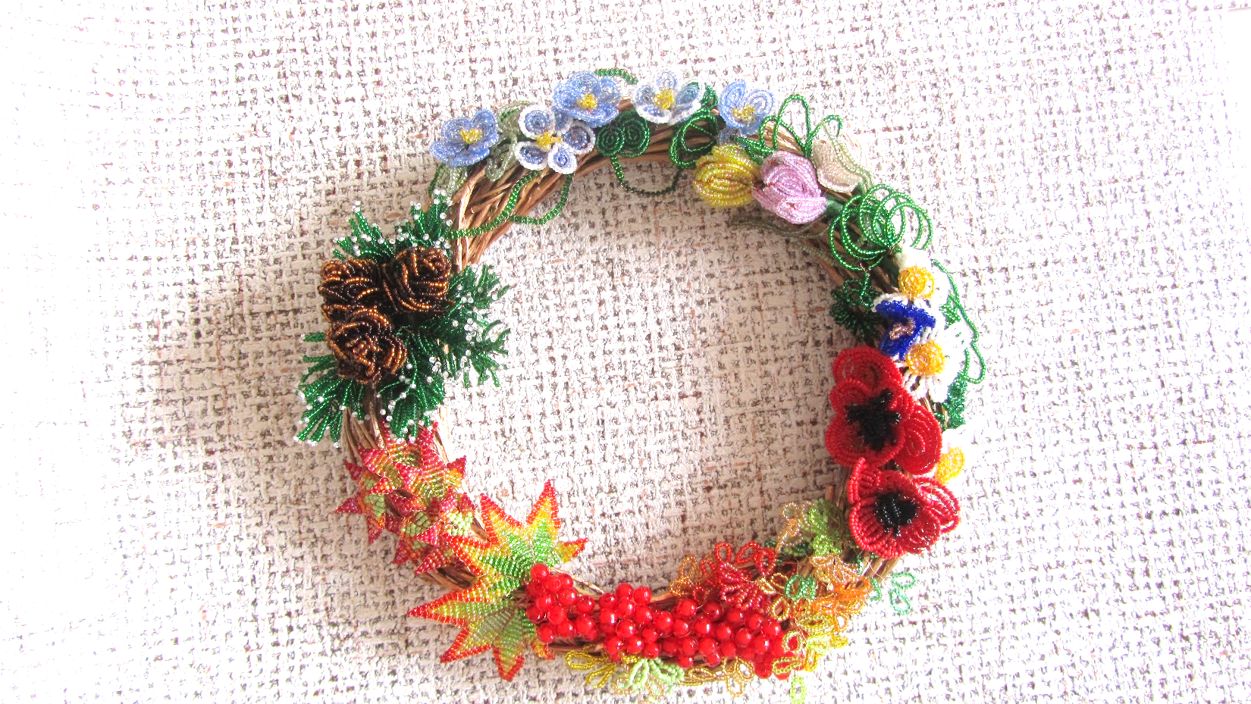
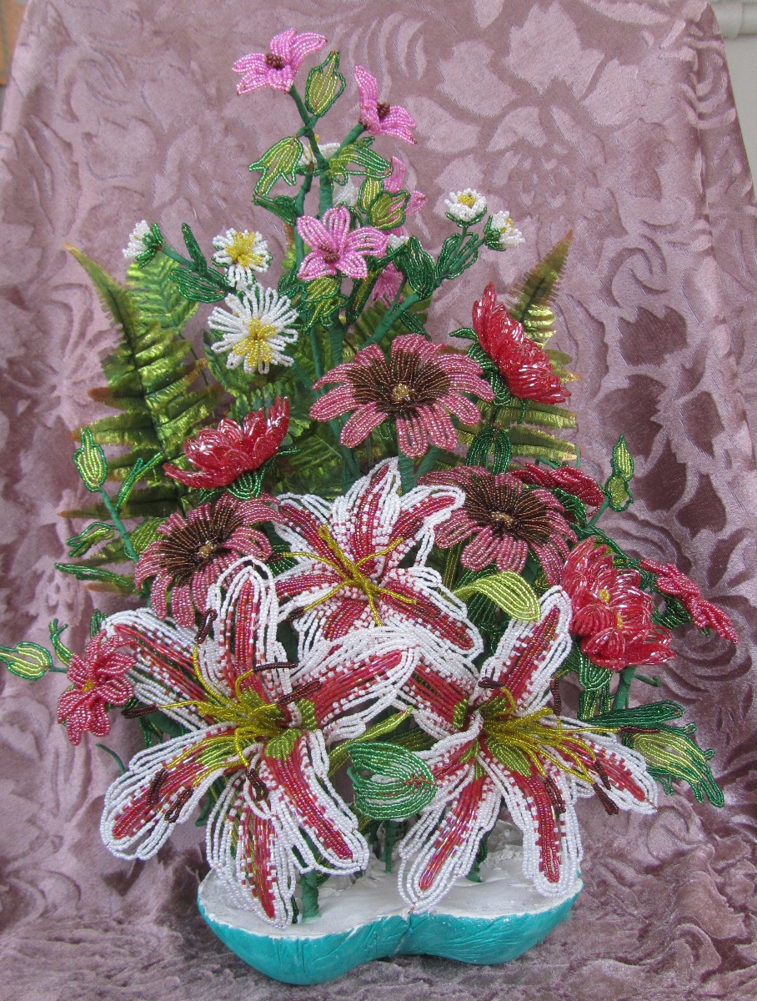
Вироби з бісеру на дротяній основі
Расквасова Олеся,
ЖЕЛ № 24
Анісова Катерина, ЖЕЛ № 24

Slide 16
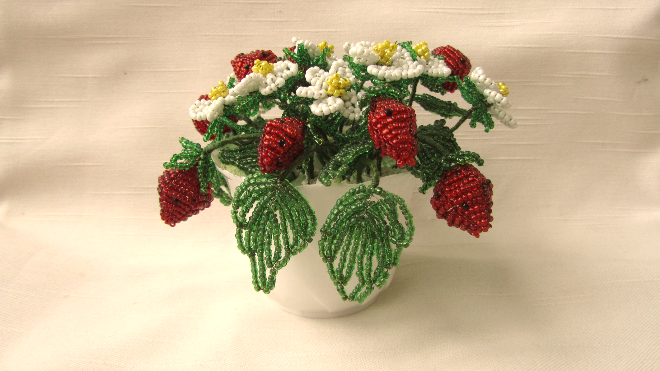
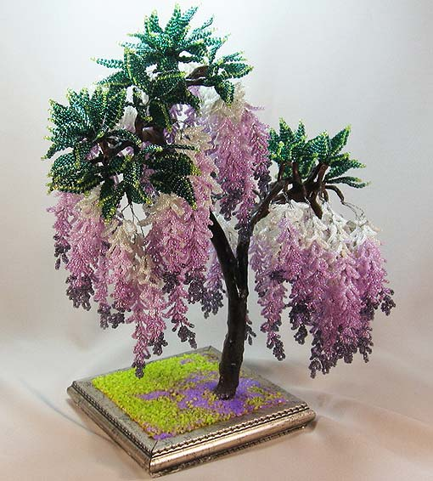
Вироби з бісеру

Slide 17
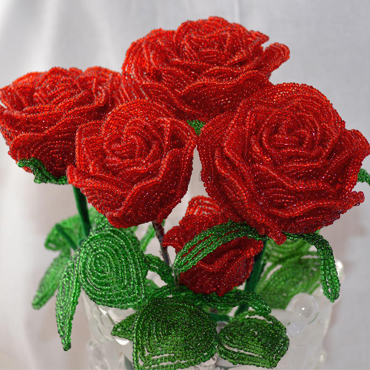
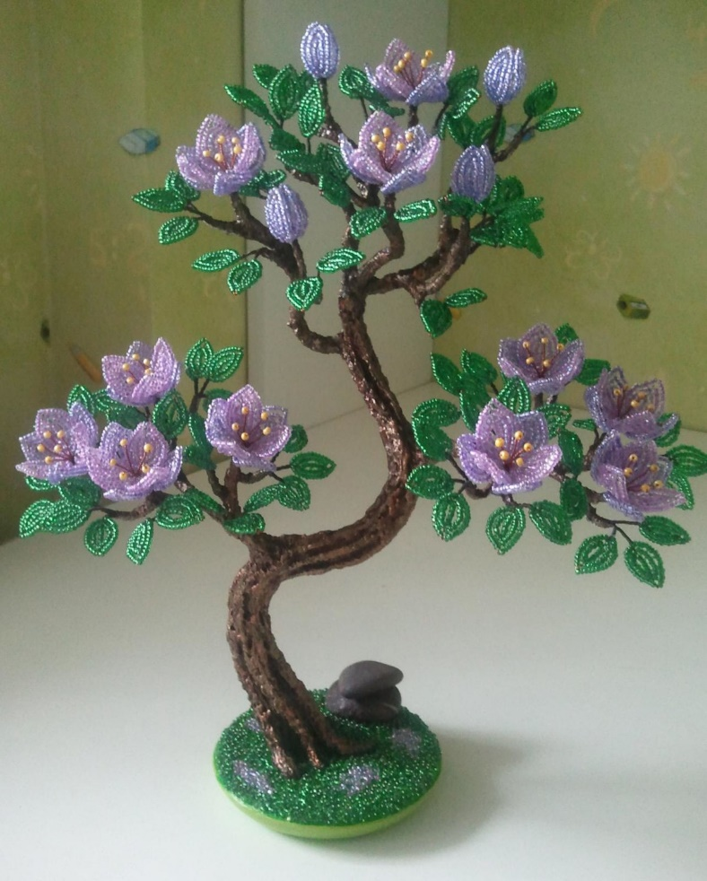
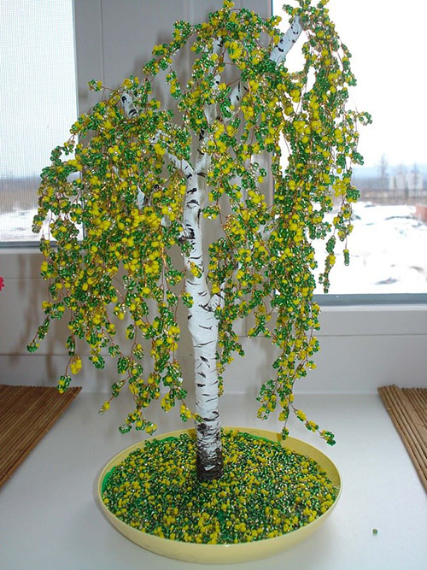
Вироби з бісеру

Slide 18
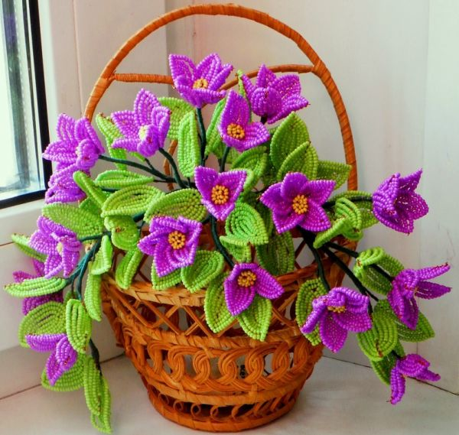
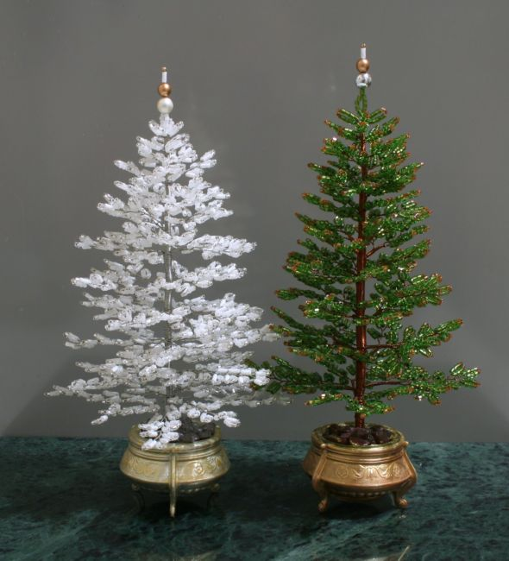
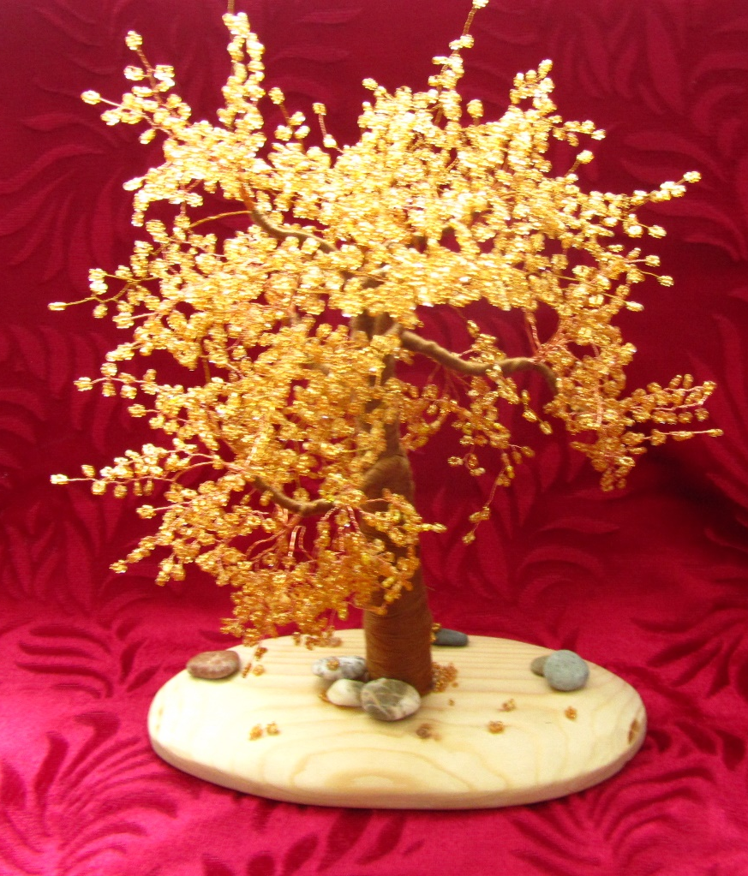
Вироби з бісеру

Slide 19
Подивись Корисні посилання
Техніки плетіння:
http://goodhouse.com.ua/poradi/10700-texnika-biseropletinnya-sposobi-shho-mozhna-splesti-z-biseru-svoimi-rukami-idei-sxemi-foto.html
Дерева з бісеру:
https://podelkiruchkami.ru/derevya-iz-bisera-dlya-nachinayushhix/
https://izbiserka.ru/category/master-klassy-biseropletenija/derev
Квіти з бісеру:
https://idei-dekoru.com/2017/03/23/квіти-з-бісеру-ідеї-та-майстер-класи/

